Slide 1

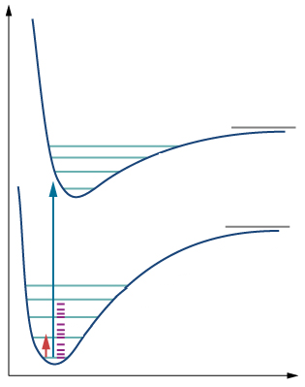
#MolFys2020
Technische Natuurkunde
Week 5
Docent: Bart Smit
Notes:
Naast rotaties, ook vibraties. Beginnen simpel: diatomic vibration, voldoet aan Hook’s law.
Vraag: hoe komen we er achter bij welke energieën de mag vibereren?
Zal hij op elke mogelijke frequentie mogen viberereN? Dus wat verwachten we? (introductie kwantumgetal)

Slide 2
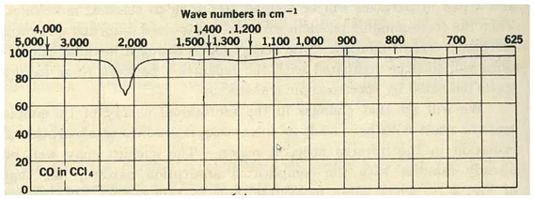
Vibratie spectroscopy
Homonucleaire moleculen geven geen infrarood spectrum
Heteronucleaire moleculen (voorbeeld CO in oplosmiddel) geven wel een absorptie piek in IR
Wat valt op?
(1) brede piek (paar honderd golfgetallen)
(2) piek bij enkele duizenden golfgetallen (vibratie maar enkele tientallen golfgetallen)
2
Notes:
Eerste regel: allen statement. Heteronucleair wel. Maar hoe ziet het er uit? CO in een oplosmiddel

Slide 3
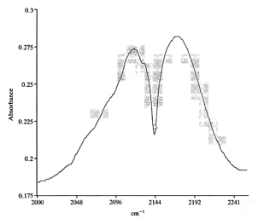
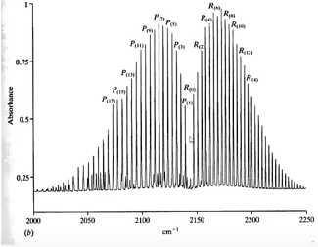
Vibratiespectrum CO in gasfase
Δν = 55 cm⁻¹
Wat valt op?
Dip tussen twee pieken met afstand Δν
Oftewel: band in oplossing nu gesplitst in twee banden
In hogere resolutie ziet het er zo uit:
Twee ‘banden’ met spectraallijnen op ongeveer gelijke afstand
Zijn wel iets dichter bij elkaar bij hogere frequenties
3
Notes:
Gecentreerd bij iets lagere frequentie in vergelijking met in een oplossing
Als word gevraagd: nog spectrum door isotooop 13C.

Slide 4
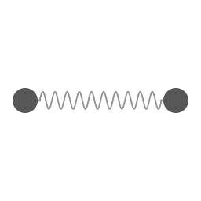
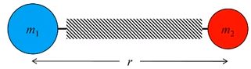
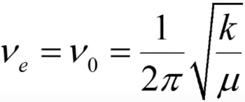
Vibraties in diatomische moleculen
Gewicht aan veer, oefent kracht F=-kx uit (Hooke’s law)
F=k(r-r_{e}), oftewel richting kracht afhankelijk of veer is uitgerekt of samengedrukt: trilling
De frequentie van zo’n trilling: - μ gereduceerde massa - v_{e} equilibrium frequency - v₀ frequenty voor eerste vibratiestaat (v=0) (verwarring)
Stijvere bond: hogere frequentie, zwaardere massa: lagere frequentie.
4
Notes:
Laatste bullet aan klas vragen

Slide 5
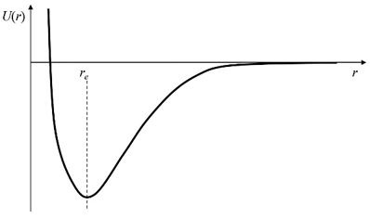
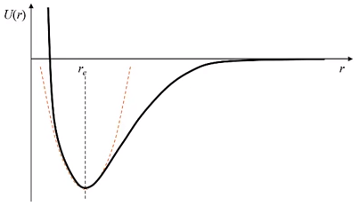
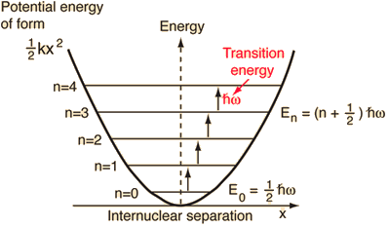
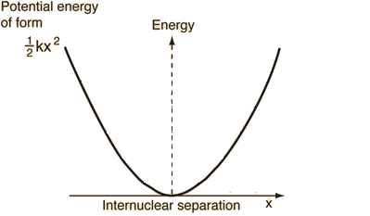
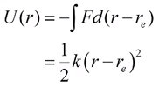
Harmonische oscillator
Potentiale energie van een veer: Heeft de vorm van een parabool….
Waar hebben jullie eerder de golffunctie met een parabool als potentiaalcurve opgelost?
Model niet accuraat bij compressie (nuclei gaan elkaar aanraken)
Model niet accuraat bij extensie (bond gaat breken)
Hoe zag een molecuul potentiale energie curve er ook al weer uit?
Lijkt voor kleine uitwijkingen nog best op een parabool…
Harmonic oscillator in kwantummechanica! Energieën?
5
Notes:
Oftewel hoe dieper die potentiaal put, hoe beter parabool.

Slide 6
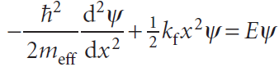
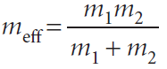
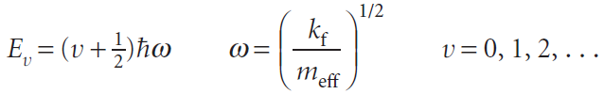
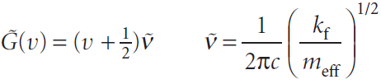
Golffunctie en eigenwaarde voor vibraties
Hoe krijg je de vibratie golffuncties?
Heb je al gedaan in kwantummechanica! Energie eigenwaarden: v vibratie quantumnummer 𝜔 frequentie (geen v i.v.m. verwarring)
Energieën kunnen ook weer worden uitgedrukt in golfgetal:
Schrödinger vgl oplossen!
6

Slide 7
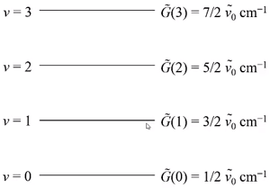
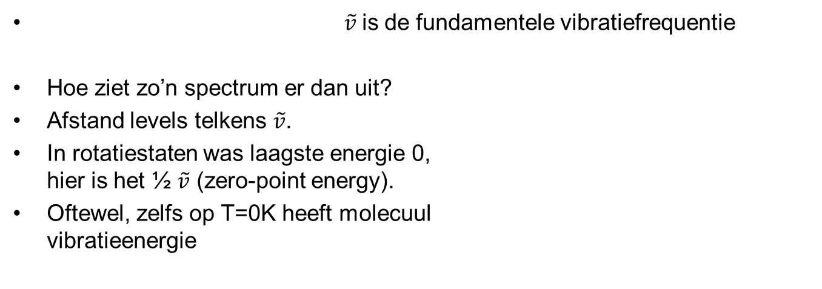
Theoretisch vibratie spectrum
$\tilde{v}$is de fundamentele vibratiefrequentie
Hoe ziet zo’n spectrum er dan uit?
Afstand levels telkens $\tilde{v}$.
In rotatiestaten was laagste energie 0, hier is het ½ $\tilde{v}$ (zero-point energy).
Oftewel, zelfs op T=0K heeft molecuul vibratieenergie
7
Notes:
Formule omcirkeld want belangrijk bij opdracht

Slide 8
Selectieregels voor vibraties
1. Het dipool moment moet veranderen als de atomen bewegen t.o.v. elkaar.
Welke onderstaande moleculen (bonden niet getekend) zijn een dipool?
Welke bovenstaande trillen veroorzaken een veranderend dipool? Deze moleculen zijn ‘infrarood actief’.
2. Δv = ±1
(vraag: heeft een homonucleair diatomisch molecuul vibratie staten?)
“asymmetric stretch”
8
Notes:
Laten zien in molcalc?
CO2 verwarmt de aarde, MOET dus infrarood absorberen!! Maar heeft geen dipool? Hoe kan?

Slide 9
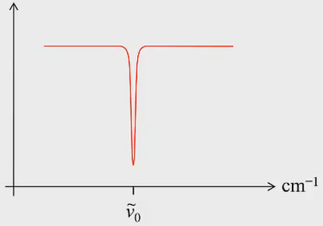
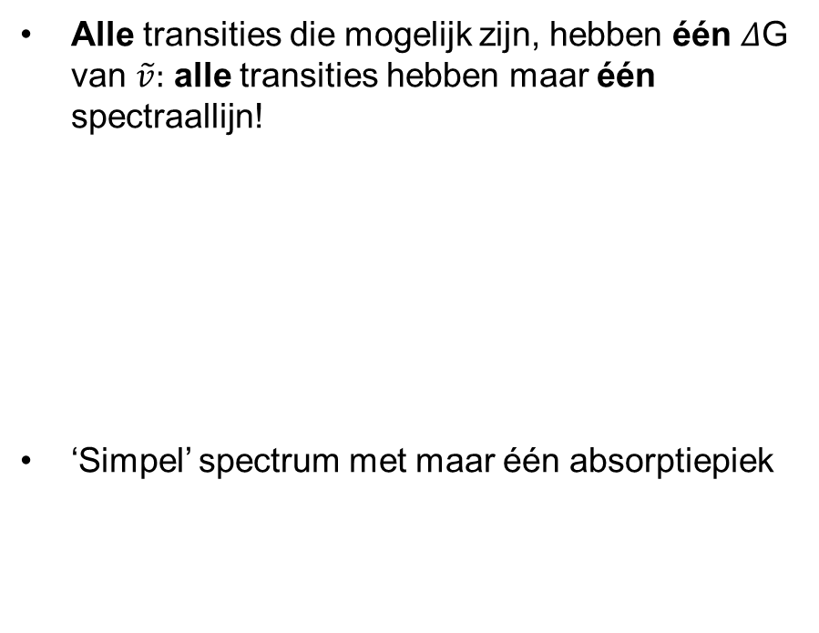
Transities in vibratiestaten
Alle transities die mogelijk zijn, hebben één 𝛥G van $\tilde{v}:$ alle transities hebben maar één spectraallijn!
‘Simpel’ spectrum met maar één absorptiepiek
9
Notes:
Wat is hier getekend de transmissie of de absorptie

Slide 10
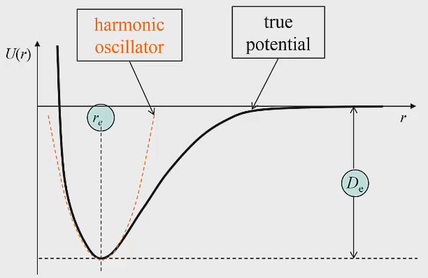
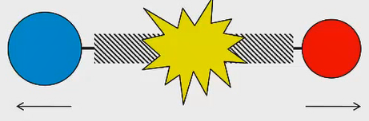
Harmonische oscillator vs vibratie potentiaalcurve
Het model dat tot één spectraallijn leidt vereenvoudigd de potentiaalcurve tot een parabool
Dit klopt niet: bij grotere afstanden breekt bond: potentiele energie wordt 0
Oftewel: anharmonische oscillator moet geintroduceerd worden.
r_{e} is de equilibrium bondlengte, D_{e} dissociation energy. Kan niet gemeten worden, bij v=0 niet onderin potentiaal curve!
10
Notes:
NOGE E NKEER DISSOCIATIE ENERGIE EN EQUILIBRIUM BOND LENGTH benoemen.

Slide 11
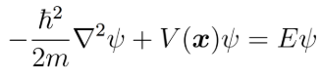
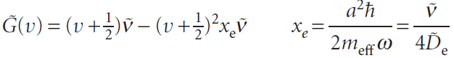
Anharmonische oscillator
Een redelijk makkelijke functie (“Morse function”) wordt gebruikt die meer op de potentiaalcurve lijkt.
Morse function als potentiaal: oplossingen van Schrödinger vergelijking.
De energie eigenwaarden:
Kleine perturbatie door afwijking harmoniciteit. x_{e} anharmonicity constant. Dichtbij v=0 moet dit verwaarloosbaar zijn
Morse function invullen
11

Slide 12
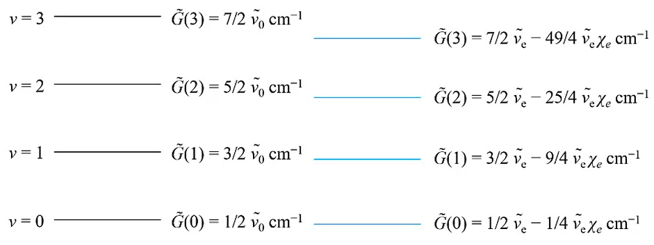
Energielevels harmonische vs anharmonische oscillator
Harmonisch
Anharmonisch
12
Notes:
Verschil met harmonische oscillator wordt steeds groter voor hogere energiën. Dat hoort ook zo te zijn (dieper in put lijkt meer op de harmonische oscillator), en je zietd at ook in de vergelijking (je neemt t kwadraat)

Slide 13
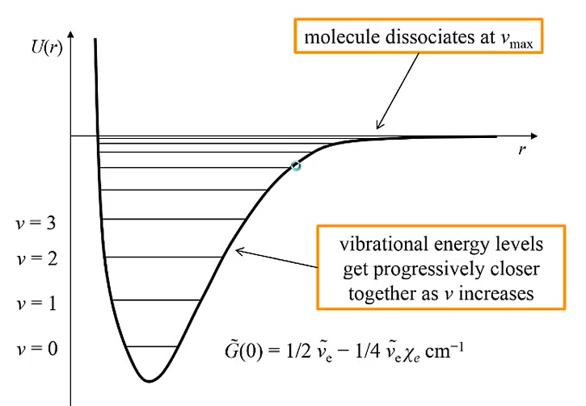
Energielevels harmonische vs anharmonische oscillator
Harmonisch: energielevels allemaal dezelfde afstand
Anharmonisch: afstand neemt af bij hogere energiën
13

Slide 14
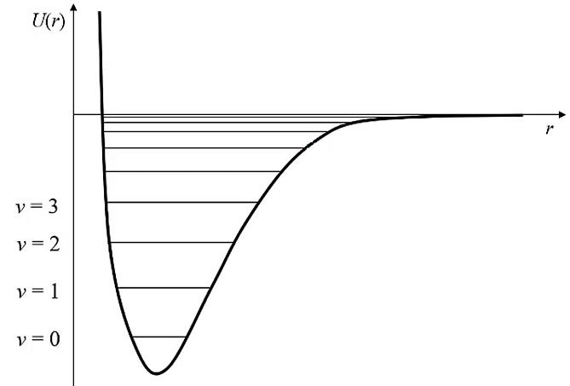
Bondlengte voor verschillende vibratie energieën
Vraag: gaat het molecuul sneller trillen voor hogere vibratie energieën?
De equilibrium bond lengte zit precies tussen maximale extensie en compressie in. Potentiaalcurve geeft maximum compressie en extensie aan
Frequentie van vibratie voor elke energie (bijna) zelfde, energie hoger doordat bondlengte langer wordt
14

Slide 15
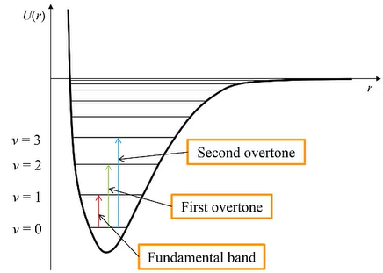
Effecten van anharmoniciteit
Verschuiving in energielevels
Selectieregel Δv = ±1 geldt niet meer, de ‘verboden transities’ van Δv = ±2, 3, etc wel onwaarschijnlijker (door kleine perturbatie).
Dit leidt tot meer spectraallijnen in een spectrum
1st overtone iets lager dan 2x frequentie fundamental band, frequentie 2nd overtone weer nog iets kleiner dan 3x fund. band, etc.
15
Notes:
Even flink wat tijd spenderen op laatste bullet.

Slide 16
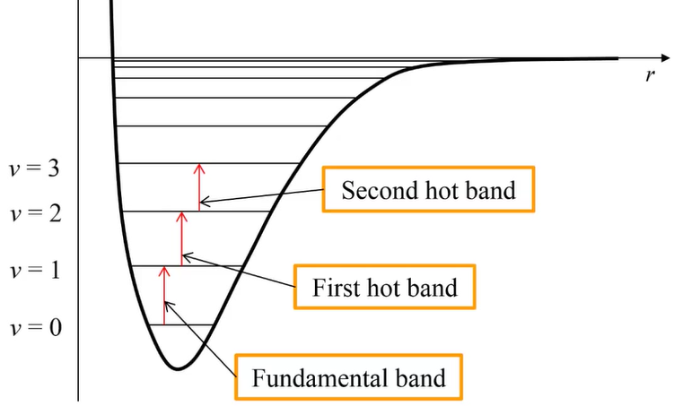
Fundamental band, hot band, overtones en temperatuur
De v=0 staat heeft de hoogste populatie
Fundamentale band veel hogere intensiteit dan 1e en 2e hot band in spectrum.
Bij hogere T neemt populatie van vibratie- toestanden met hogere energieën toe, dus intensiteit hot bands ook, terwijl fundamental band intensiteit zal afnemen.
Bij overtonen is beginstaat altijd v=0, dus overtoon intensiteiten zal ook afnemen bij toenemende T in dezelfde mate als de fundamentale band afneemt.
16
Notes:
Onmeetbaar in HCl en CO, zijn niet gepopuleerd bij kamertemperatuur (spendeer wat tijd aan). Zwaardere diatomsiche moleculen met v=0 vibratie bij enkele honderden golfgetallen kan wel meten.
Highlight de toepassing.

Slide 17
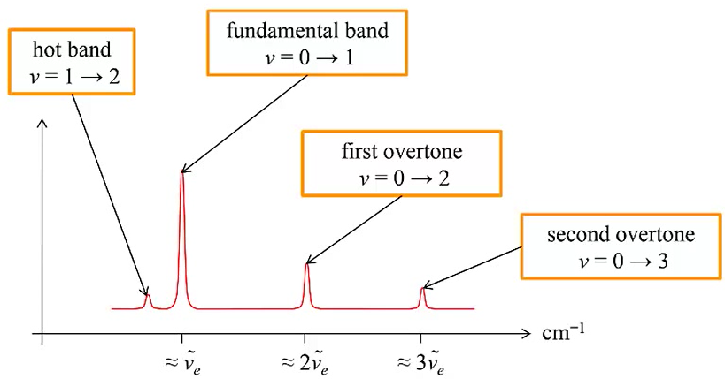
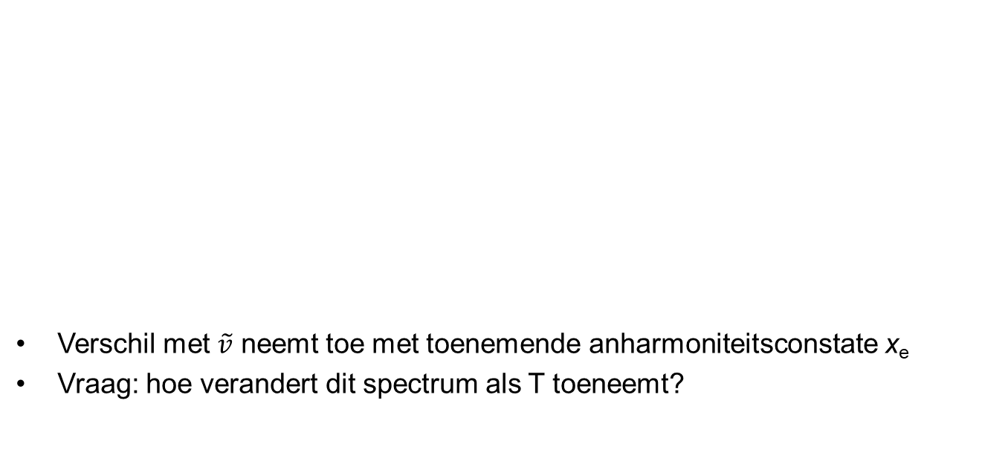
Theoretisch vibratie spectrum diatomisch molecuul
Verschil met $\tilde{v}$ neemt toe met toenemende anharmoniteitsconstate x_{e}
Vraag: hoe verandert dit spectrum als T toeneemt?
17
Notes:
Helemaal links: eerste hot band. Natuurlijk heel lage intensiteit. En íets lager dan fundamental. Daarna eerste overtone (veeeeel lagere intensiteit). Daarna tweede overtone ( ook weer veeeel lager).
Hoe zou dit spctrum veranderen bij hogere t? Stap voor stap: hot band, fundamental, 1st overtone, 2nd overtone.

Slide 18
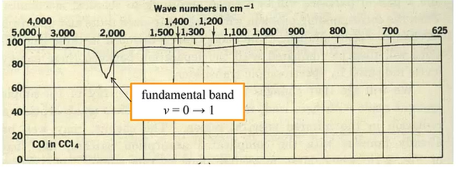
Vibratiespectrum CO in oplossing
Alleen fundamentale band was te zien door
Te laag bereik in frequentie om overtonen te kunnen zien
Eerste hot band verbolgen onder de fundamentele band (40 cm⁻¹ onder fundamentele band, met veel lagere intensiteit)
18

Slide 19
Vibratiespectra CO in de gasfase
Δν = 55 cm⁻¹
Scheiding tussen pieken in hoge resolutie spectrum vergelijkbaar als rotatie- spectrum
Spectrum heeft zowel rotatie als vibratie kenmerken: als moleculen vibreren, roteren ze ook
Als een molecuul van vibratie staat verandert door absorptie van een foton, moet de rotatie staat ook veranderen i.v.m. behoud van hoekmoment (ΔJ = ±1)
Verandering in elektronische én vibratie staat gaat altijd gepaard met verandering van rotatiestaat
19
Notes:
3de bullet: daar gaan we wat meer tijd aan besteden. Dat MOET, adners is angular momentum niet behouden.

Slide 21
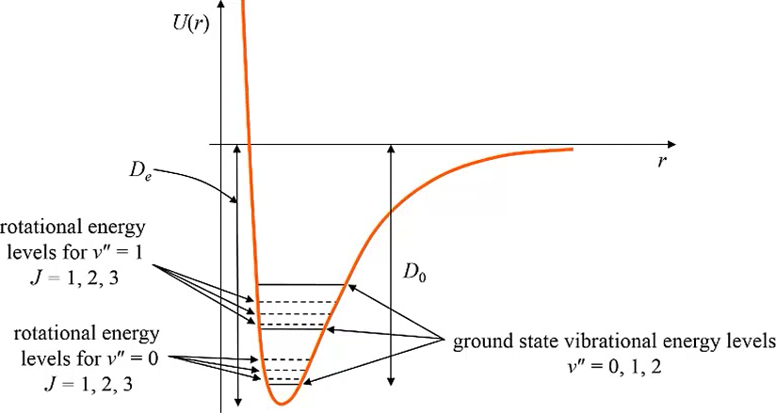
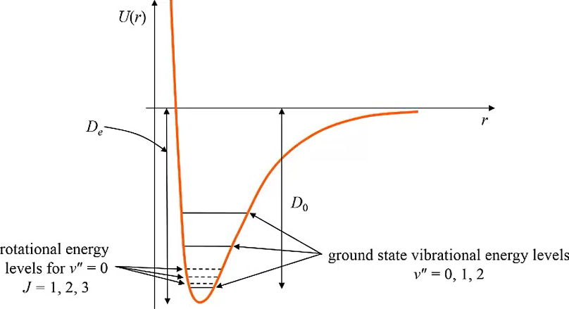
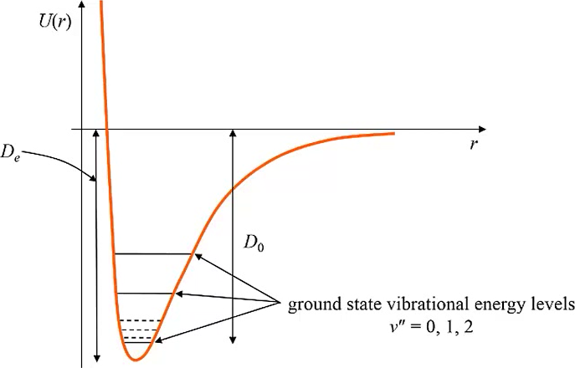
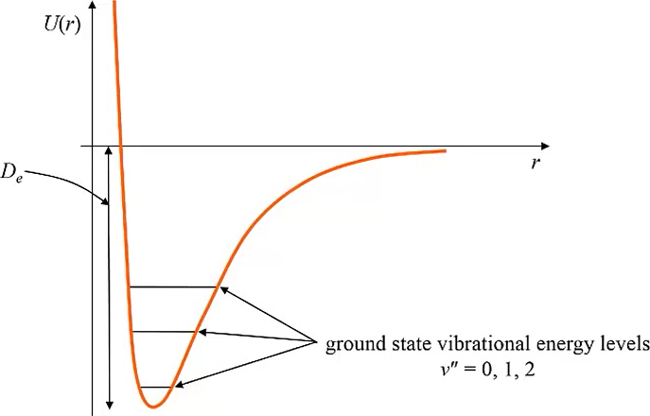
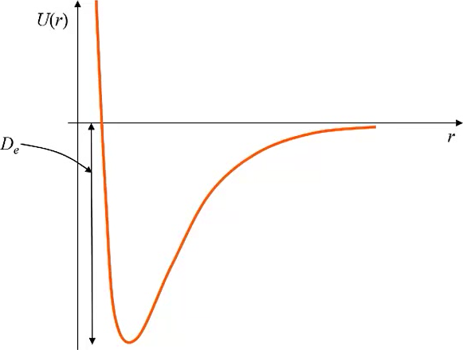
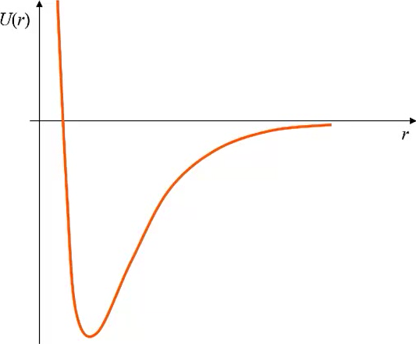
Diatomisch vibrerende rotor
Begin week 2: potentiaal curve
roterend en vibrerend diatomisch molecuul houdt zich aan curve
Gestreepte lijn: alle rotatie energieën (J=1, 2, 3) met dezelfde (v=0) vibratie energie
Potentiaalcurve van één energielevel (kwantum- getal n), dus nog 2 kwantumgetallen (J, v) nodig om een staat te definiëren.
Spectrum te voorspellen als de energielevels en selectieregels bekend zijn.
21
Notes:
Als je die twee nummers hebt, weet je hoeveel rotatienergie die heft, en hoeveel vibratie energie die heeft . Totale energie : gewoon bij elkaar optellen

Slide 22
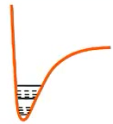
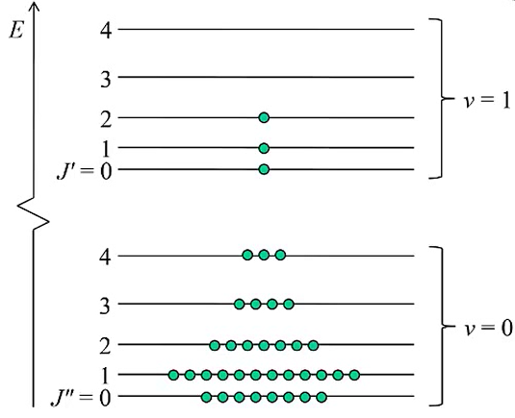
Diatomisch vibrerende rotor
Groene circels representeren Boltzman distributie van 37 moleculen.
Vraag: waarom meer moleculen (12 stuks) in J=1 staat dan J=0 staat (8 st.)?
22
Notes:
Pijl: om aan te geven groot gat tussen vibratie energiën. Vierkant aangegeven twee vibratie inergieën, ½ v en 3/2 v. Cirkel om aan te geven dat in verschillende vibratie levels, hebben ze (ongeveer) dezelfde vibratie.
Vibratieenergie verandert íets. Bondlengte wordt langer bij hogere vibratie energiën, dus de rotatie cosntatie iets hoger, rotatieenrgie proportioneel tot rotatie constante..

Slide 23
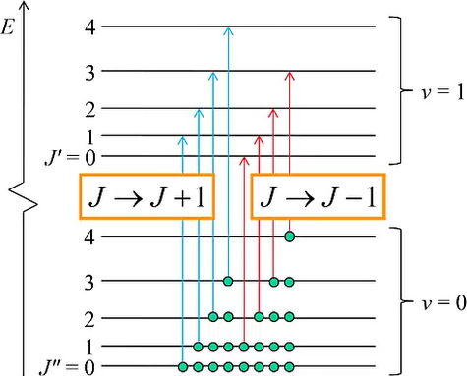
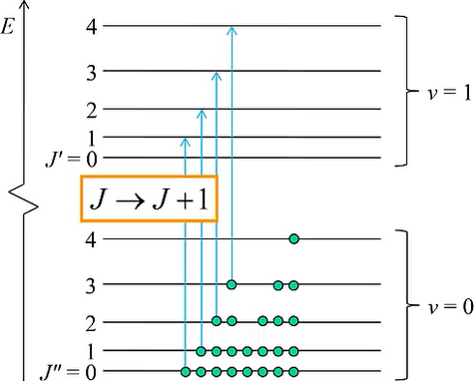
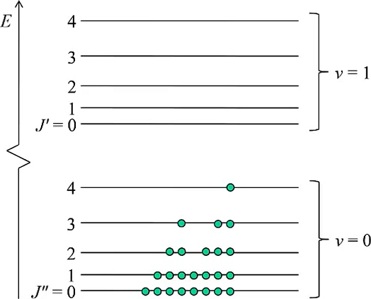
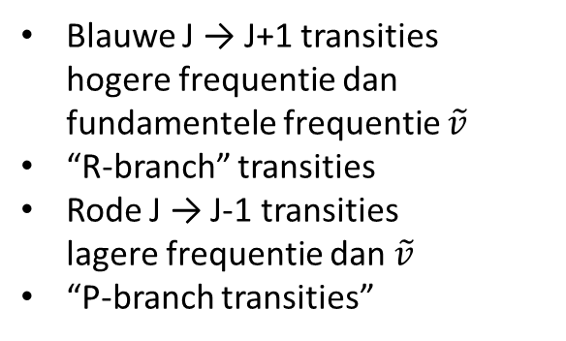
Transitie fundamentele band (v = 0 → 1)
Blauwe J → J+1 transities hogere frequentie dan fundamentele frequentie $\tilde{v}$
“R-branch” transities
Rode J → J-1 transities lagere frequentie dan $\tilde{v}$
“P-branch transities”
ΔJ = ±1
R-Branch
P-Branch
23

Slide 24
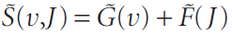
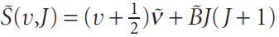
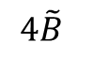
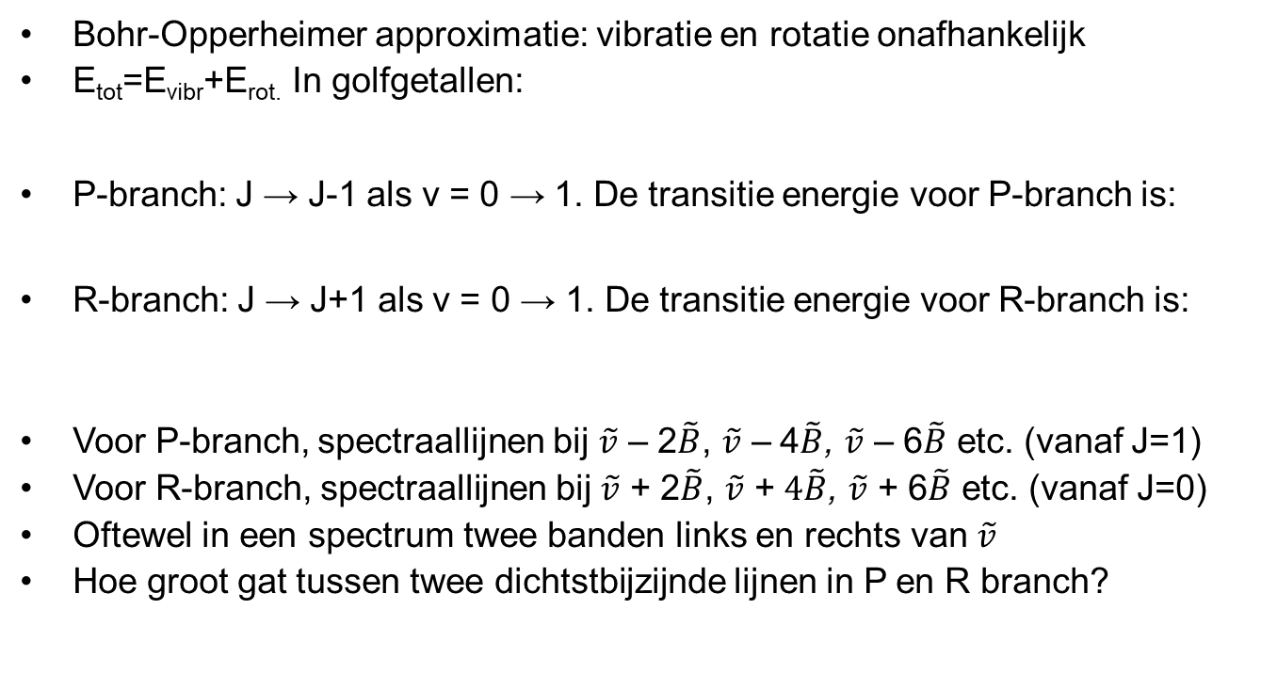
Rotatie structuur van fundamentele band
Bohr-Opperheimer approximatie: vibratie en rotatie onafhankelijk
E_{tot}=E_{vibr}+E_{rot.} In golfgetallen:
P-branch: J → J-1 als v = 0 → 1. De transitie energie voor P-branch is:
R-branch: J → J+1 als v = 0 → 1. De transitie energie voor R-branch is:
Voor P-branch, spectraallijnen bij $\tilde{v}$ – 2$\tilde{B}$, $\tilde{v}$ – 4$\tilde{B}$, $\tilde{v}$ – 6$\tilde{B}$ etc. (vanaf J=1)
Voor R-branch, spectraallijnen bij $\tilde{v}$ + 2$\tilde{B}$, $\tilde{v}$ + $4\tilde{B}$, $\tilde{v}$ + 6$\tilde{B}$ etc. (vanaf J=0)
Oftewel in een spectrum twee banden links en rechts van $\tilde{v}$
Hoe groot gat tussen twee dichtstbijzijnde lijnen in P en R branch?
Zelf doen
Zelf doen
$$4\tilde{B}$$
24
Notes:
Derde bullet: doe maar op bord.

Slide 25
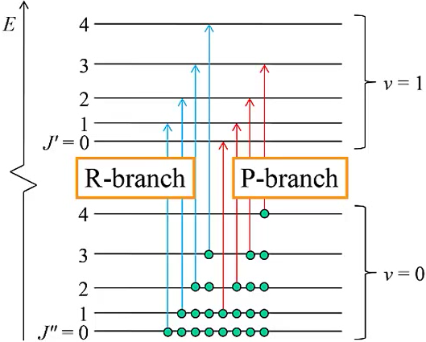
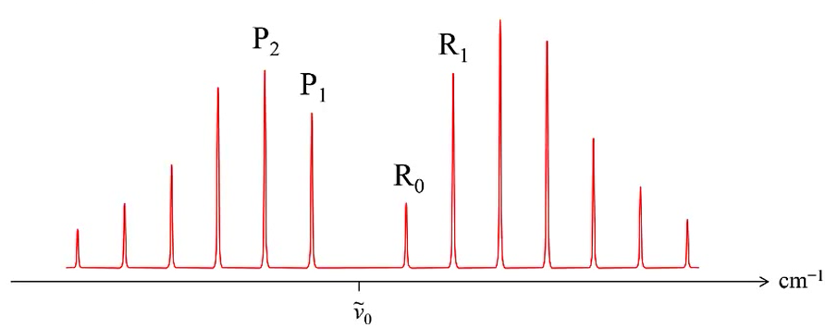
Theoretisch rotatie-vibratie spectrum
Subscript nummers van transities refereren naar beginstaat
25

Slide 26

Experimenteel rotatie-vibratie spectrum CO
R-branch
P-branch
Labelling is super makkelijk!
26

Slide 27


Vibraties in polyatomische moleculen
In diatomische moleculen maar 1 binding, dus maar 1 vibratie, dus maar één fundamentele band.
Polyatomische moleculen hebben meerdere ‘normal modes’, elk met een eigen fundamentele band.
H₂O en CO₂ evenveel atomen, verschillend aantal pieken.
H₂O
CO₂
100
100
Transmissie
Transmissie
3651,7
1595,0
3755,8
0
0
600 cm⁻¹
3000 cm⁻¹
500 cm⁻¹
4000 cm⁻¹
$$\tilde{v}$$
$$\tilde{v}$$
27

Slide 28

Vrijheidsgraden
Zowel CO₂ als H₂O hebben drie atomen. Elk atoom kan in 3 vrijheidsgraden bewegen.
Een molecuul met N atomen heeft dus 3N vrijheidsgraden.
Vraag: welke ‘bewegingen’ kan een molecuul maken?
Deze vrijheidsgraden door vibraties, translaties of rotaties.
Elk molecuul 3 translatie vrijheidsgraden: kan (x₁,y₁,z₁) naar (x₂,y₂,z₂) bewegen. Pure beweging van hele molecuul: geen aanpassing interne structuur.
Een lineair molecuul 2 rotatie vrijheidsgraden: 𝛳 en 𝛷
Oftewel, het aantal vibratie vrijheidsgraden voor een lineair molecuul is het totale aantal vrijheidsgaden min de translatie en rotatie vrijheidsgraden: 3N-5
Conclusie: lineair molecuul heeft 3N-5 vibratie vrijheidsgraden
28

Slide 29
Vrijheidsgraden non-lineair molecuul
In non-lineair molecuul, nog steeds 𝛷,𝛳 voor rotaties, maar nog een hoek nodig om interne rotatie van molecuul te beschrijven.
Drie rotatievrijheidsgraden, dus in totaal 3N-6 ‘over’ voor vibraties
Dus: niet-lineaire moleculen met hetzelfde aantal atomen hebben één vibratie minder.
Vraag: hoeveel vibratie vrijheidsgraden heeft H₂O?
3, allemaal te zien in spectrum, allemaal IR actief, allemaal non-degenerate.
Vraag: hoeveel vibratie vrijheidsgraden heeft CO₂?
3N-5=4. Maar twee te zien in spectrum.
29

Slide 30



Normal vibration modes in CO₂
Vraag: zijn de vibraties v_{L} en v_{R} onafhankelijk?
Nee, als v_{L} aanslaat, wordt v_{R} ook aangeslagen.
De normal mode die hoort bij ‘stretching’ is een lineaire combinatie van v_{L} en v_{R}.
v_{L}+v_{R} in fase is de symmetric stretch, v_{L}+v_{R} uit fase is de asymmetric stretch.
Als symmetrische stretch wordt aangeslagen, is asymmetrische stretch niet aangeslagen.
De overige twee modes zijn twee degenerate bending modes
Alle andere vibraties kunnen allemaal worden omschreven als superposities van deze.
30

Slide 31



Normal Modes in CO₂
Bending mode Symmetric stretch Assymetric stretch
(2x degenerate)
Alle andere vibraties kunnen allemaal worden omschreven als superposities van deze.
31

Slide 32
Energie eigenwaarden van normaal modes
Elke normaal mode heeft zijn eigen set aan vibratie energie levels, met allemaal hun eigen kwantumgetallen
Zero-point energie (energie bij 0 K) is de som van alle zero-point energies:
32

Slide 33

Selectieregels vibraties
Het dipool moment van molecuul moet veranderen als de vibratie plaatsvindt.
Vraag: is de symmetrische stretch van CO₂ infrarood actief?
Vraag: waarom zijn er maar twee pieken in CO₂ spectrum?
3N-5=4 modes. Bending modes zijn degenerate, en de stretching mode is infrarood inactief, oftewel twee absorptiepieken in spectrum.
3000 cm⁻¹
500 cm⁻¹
Nee.
33

Slide 34

Infrarode absorptie spectra van polyatomische moleculen
Asymmetric stretch heeft een veranderend dipool, parallel ∥ aan de hoofdas.
De banden die in het spectrum zichtbaar worden door deze vibratie worden parallelle banden genoemd.
De bending modes veranderen het dipoolmoment loodrecht ⊥ op de hoofdas, dus de vibratiebanden t.g.v. deze vibraties worden perpendiculaire banden genoemd.
Voor parallelle vibraties gelden andere selectie regels dan voor perpendiculaire vibraties (komen we straks op terug).
34

Slide 35
perpendicular parallel parallel
35

Slide 36

Vibratiestaten van water
Vraag: hoe zien de drie vibratiestaten van water er uit? (Molcalc)
Niet altijd triviaal te bepalen of een vibratie parallel of loodrecht is…
36

Slide 37
Selectieregels
Parallel ∥ = stretching modes
Δv = ±1, ±2, ±3, …,
ΔJ = ±1.
Wat waren de selectieregels voor diatomisch molecuul?
Hetzelfde! Dus wederom een P en een R branch (‘PR band profile’)
Perpendiculair ⊥ = bending modes
Δv = ±1, ±2, ±3, …,
ΔJ = 0, ±-1
Waarom kon ΔJ = 0 ook alweer niet in diatomisch molecuul?
Perpendiculaire modes zijn bending modes, en bending modes bezitten hoekmoment. Daarom kan het wel in perpendiculair.
37

Slide 38





Fundamentale band voor een perpendicular mode
ΔJ = 1
ΔJ =0
ΔJ = -1
Alle Q transities bijna hetzelfde
CO₂. PQR band profile, perpendicular band.
Vraag: bij welke mode van CO₂ hoort dit spectrum?
38

Slide 39


Vorig rovibrational spectrum van CO₂
Dit spectrum had niet voldoende resolutie om de rotatie fijnstructuur in de banden te laten zien
100
Transmissie
0
39
3000 cm⁻¹
500 cm⁻¹
$$\tilde{v}$$

Slide 40
Toepassingen vibratiespectroscopie
Binding specifieke vibratie: eenvoudige methode om stof te herkennen, zuiverheid van stof te bepalen (industrie, onderzoek)
Goedkope en kleine apparatuur, geautomatiseerde databases.
Chemische reacties kunnen worden gevolgd door tijdsafhankelijke concentratie te bepalen
Eigenschappen van bonden, fase transities, etc etc etc….

